Slide 1
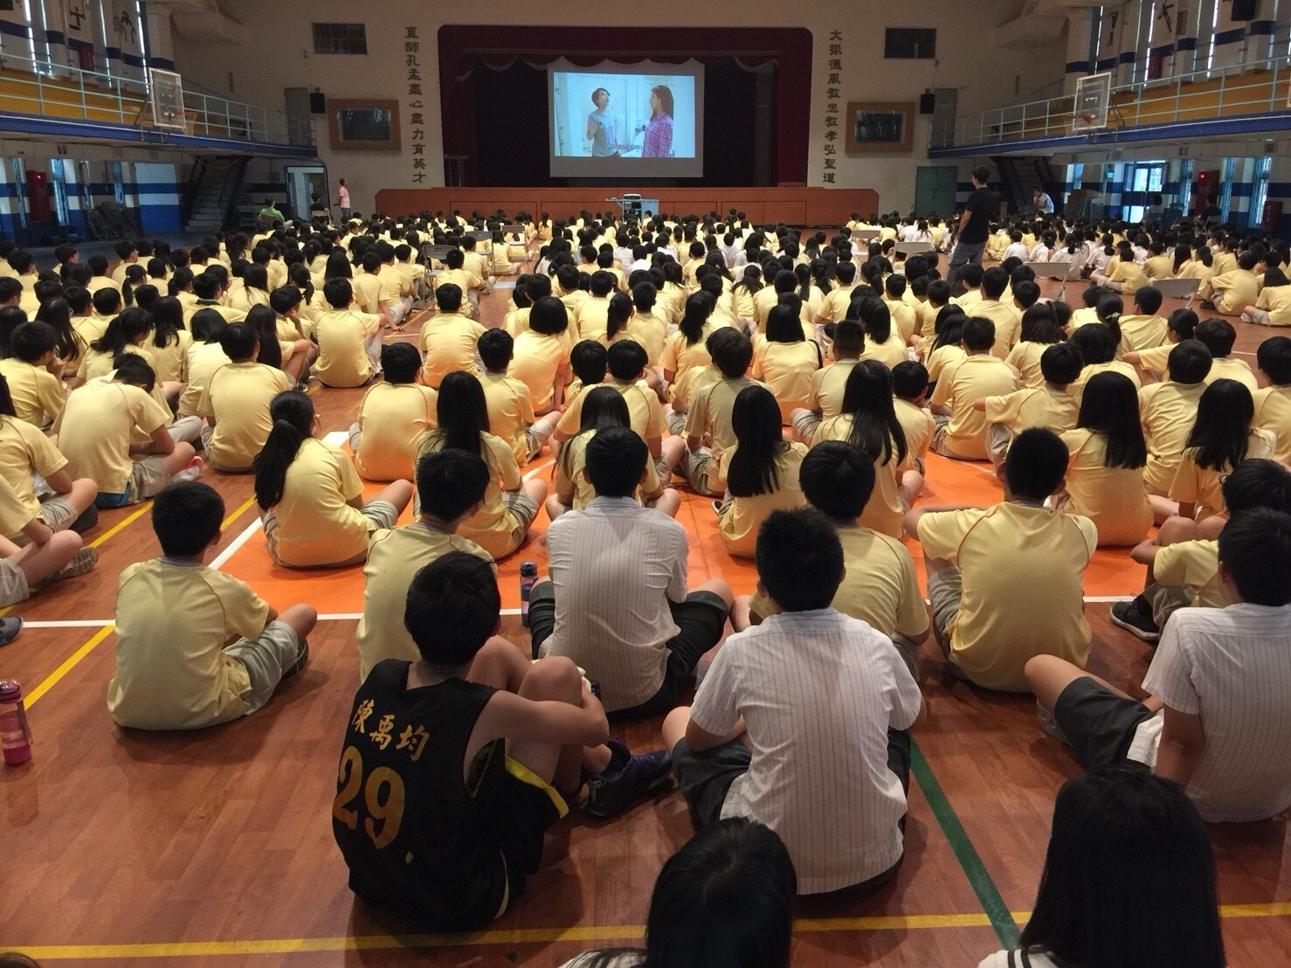
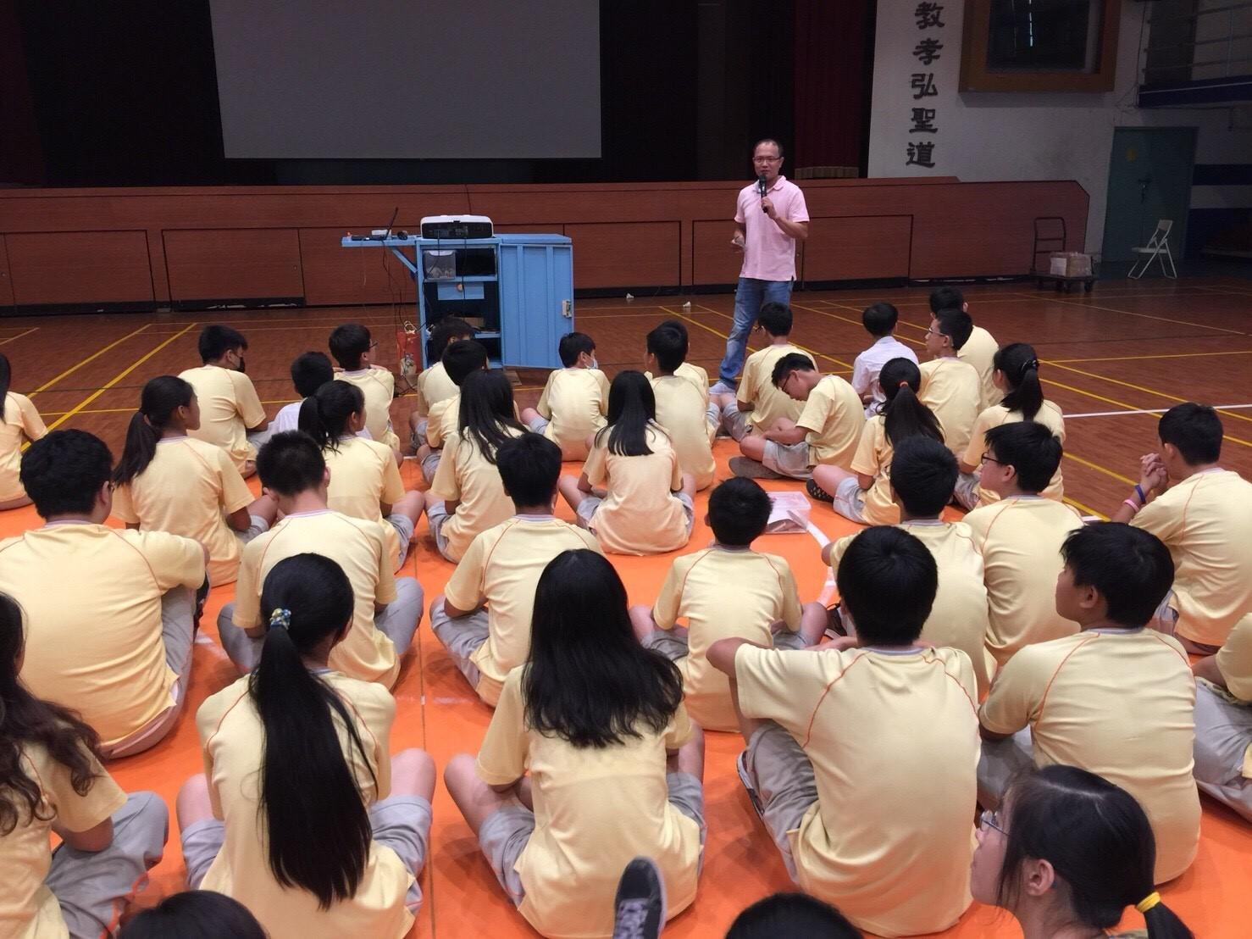
9/21校安入校宣導
宣講員：萬芳高中
鄭載德主任

